Slide 1

Процессы в операционных системах

Slide 2
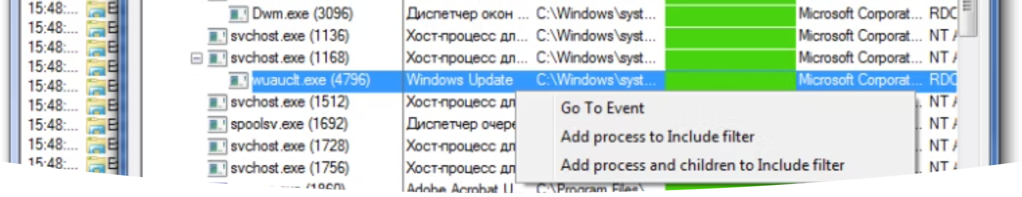

Что такое процесс?
Определение
Компоненты
Программа в состоянии выполнения - динамическая сущность с собственной памятью и ресурсами
Адресное пространство, счётчик команд, регистры, стек, открытые файлы
Аналогия: Программа — рецепт, процесс — приготовление блюда по рецепту

Slide 3
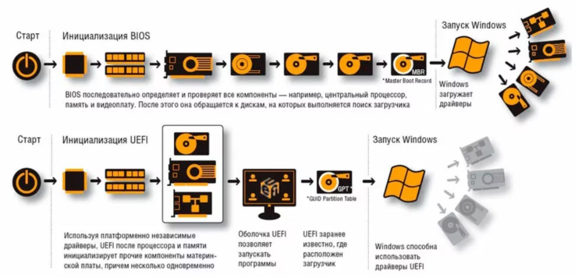



Модель процесса
Пользовательская часть
Ядро ОС
Планировщик
Код программы и данные пользователя
Управляет через блок управления процессом (PCB)
Решает, какой процесс выполняется на CPU
PCB содержит: PID, состояние, счётчик команд, регистры, информацию о памяти, открытые файлы

Slide 4
Создание процесса
01
02
Выделение PID
Выделение памяти
Присвоение уникального идентификатора
Под код, данные, стек и кучу
03
04
Инициализация PCB
Добавление в очередь
Установка состояния и заполнение регистров
Вставка в очередь готовых процессов
Unix/Linux
Windows
fork() — создание дочернего
CreateProcess() — создание нового процесса и главного потока
exec() — замена образа
wait() — ожидание завершения

Slide 5


Завершение процесса
Нормальное завершение
Выход из main()
Системный вызов exit()
Аномальное завершение
Ошибки (деление на ноль)
Получение сигналов
Принудительное завершение
Действия ОС: освобождение ресурсов, уведомление родителя, удаление PCB
Зомби-процесс: завершился, но PCB не удалён - родитель не вызвал wait()

Slide 6




Иерархия процессов
Дерево процессов
Наследование
Корень - init (Unix) или System Idle (Windows)
Дочерние наследуют файлы, переменные окружения
Сиротские процессы
Автоматически усыновляются процессом init
init (PID=1)
├── systemd (PID=500)
│ ├── bash (PID=1000)
│ │ └── firefox (PID=2000)│
│ └── sshd (PID=1100)
└── cron (PID=600)

Slide 7










Состояния процесса
Готовый
Новый
Ждёт выделения CPU
Создан, но не в очереди
Выполняющийся
Выполняется на CPU
Завершённый
Работа завершена
Ожидающий
Ждёт события или ресурс
Переходы: Ready→Running (планировщик), Running→Waiting (I/O), Waiting→Ready (событие)

Slide 8
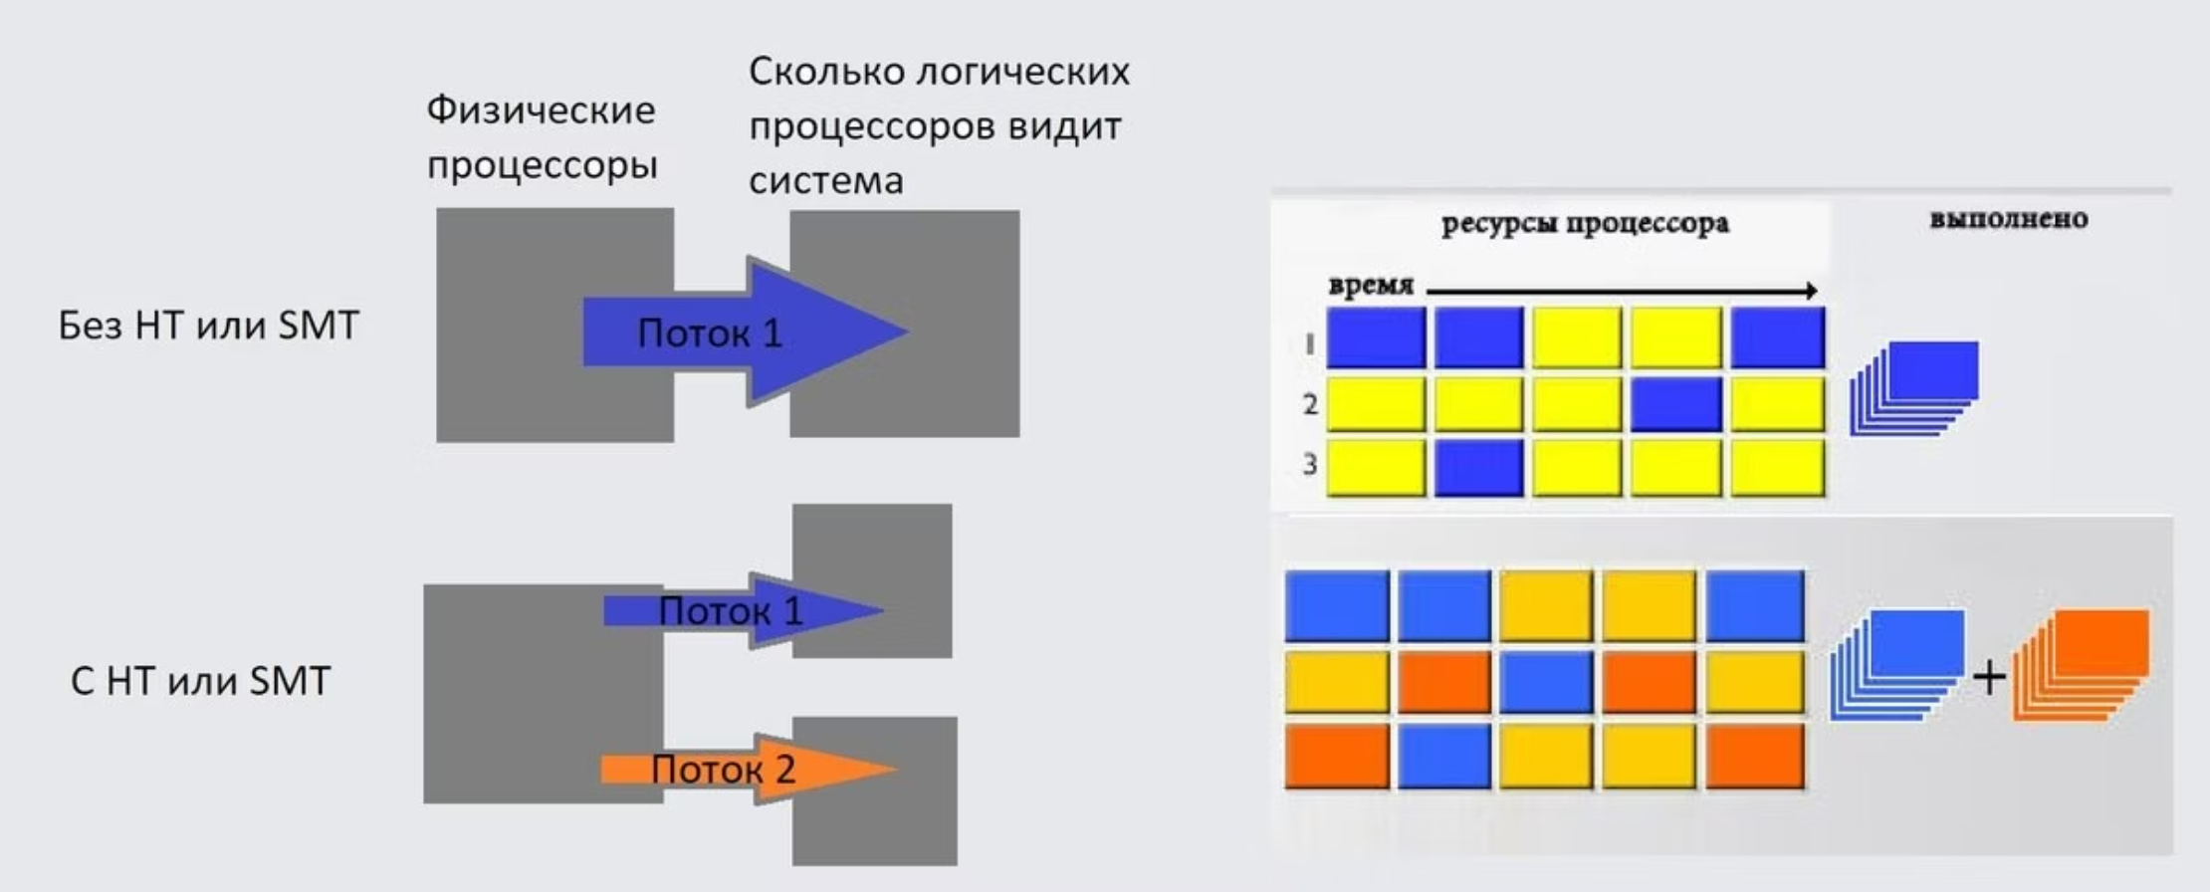
Реализация процесса в ОС
Переключение контекста
Таблица процессов
Изоляция процессов
Сохранение PCB текущего процесса и восстановление другого. Дорогая операция.
Массив или список PCB всех процессов. Доступ по PID.
MMU обеспечивает виртуальное адресное пространство. Режимы CPU.
Процессы
Потоки
Независимые единицы с собственной памятью
Лёгковесные процессы в одном адресном пространстве

Slide 9


